Slide 1
CIFAR-10物品分类识别
林炬乙
2021/06/29
Notes:
实现一个CNN，进行CIFAR-10物品分类识别。

Slide 2
01
背景介绍
CIFAR-10是一个接近普适物体的彩色图像数据集。CIFAR-10 是由多伦多大学Hinton的学生Alex Krizhevsky 和Ilya Sutskever 整理的一个用于识别普适物体的小型数据集。一共包含10 个类别的RGB 彩色图片：飞机（airplane）、汽车（automobile ）、鸟类（ bird ）、猫（ cat ）、鹿（ deer ）、狗（ dog ）、蛙类（frog ）、马（ horse ）、船（ ship ）和卡车（ truck ）
每个图片的尺寸为32 × 32 ，每个类别有6000个图像，数据集中一共有50000 张训练图片和10000 张测试图片。CIFAR-10是32*32的彩色图， 直接读入官网的数据就是处理好的dict格式.如果没有, 可以利用numpy的 frombuffer 读入,可能还需要reshape处理. 相比于手写字符， CIFAR-10 含有的是现实世界中真实的物体，不仅噪声很大，而且物体的比例、特征都不尽相同，这为识别带来很大困难。直接的线性模型如Softmax 在CIFAR-10 上表现得很差。

Slide 3
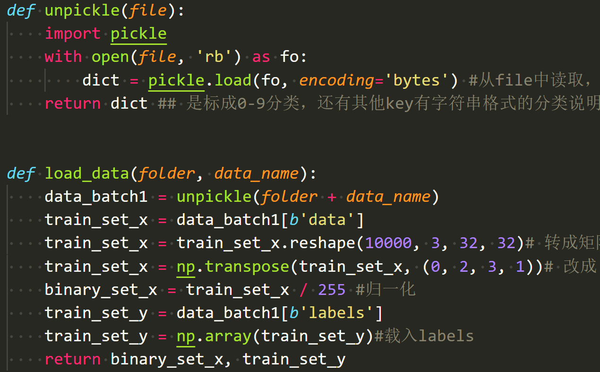
02
处理训练集
从文件读入batch,其实只有一个训练集文件

Slide 4
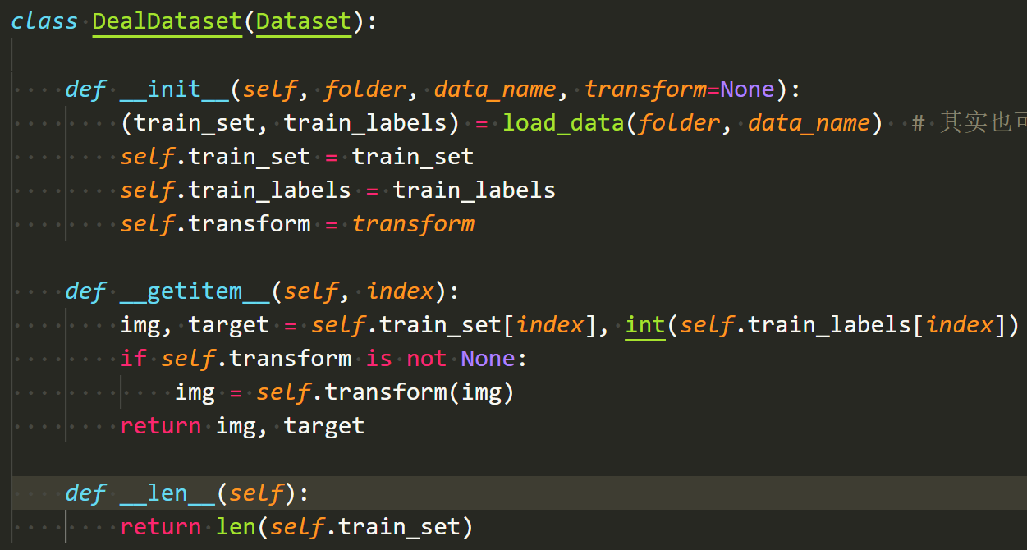
02
处理训练集
自己定义数据集

Slide 5
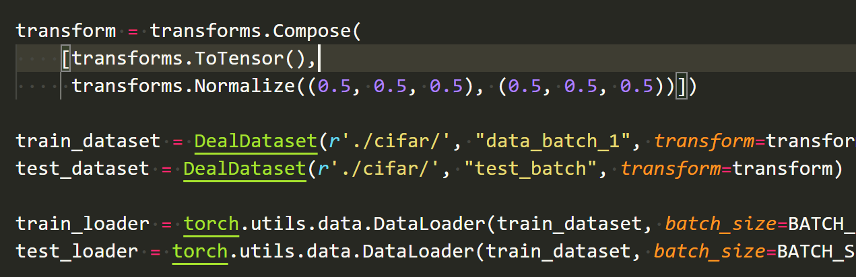
02
处理训练集
转换、归一化并载入，我们将它们转换为归一化范围[-1，1]的张量：
先将输入归一化到(0,1)，再使用公式"(x-mean)/std"，将每个元素分布到(-1,1)
ToTensor()将shape为(H, W, C)的nump.ndarray或img转为shape为(C, H, W)的tensor

Slide 6
02
处理训练集
PyTorch 具备数据加载器和处理器，可用于不同的数据集。数据集下载好后，可以随时使用。还可以将数据包装进 PyTorch 张量，创建自己的数据加载器类别。pytorch 的数据加载到模型的操作顺序是这样的：
① 创建一个 Dataset 对象 ② 创建一个 DataLoader 对象 ③ 循环这个 DataLoader 对象，将img, label加载到模型中进行训练

Slide 7
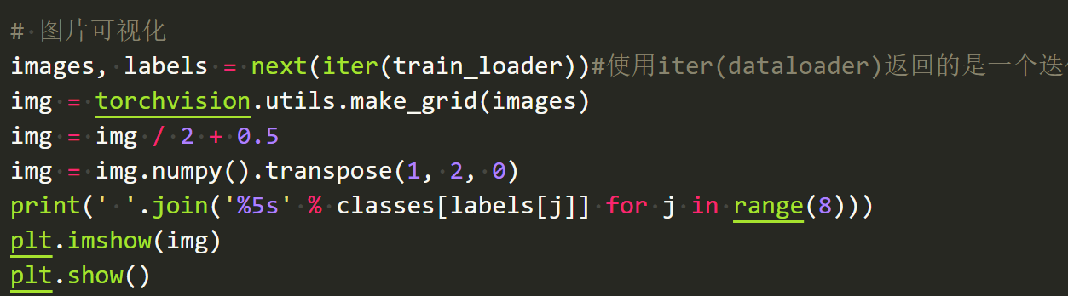
02
处理训练集
首先我们展示一些训练图像，展示的同时会显示物品类别：

Slide 8
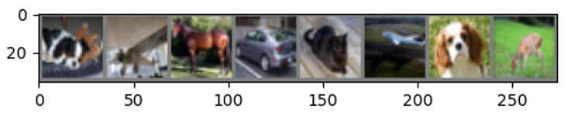
02
处理训练集
首先我们展示一些训练图像，展示的同时会显示物品类别：
下面这是实际的效果

Slide 9
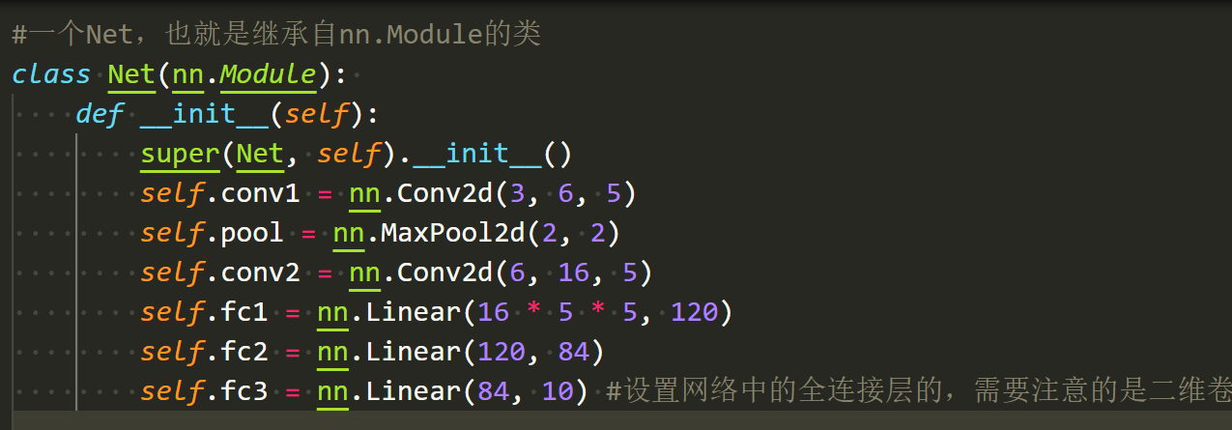
03
定义CNN
对网络进行一定的修改，以获取三通道图像。
继承 nn.Module 的模块主要重载 init、 forward、 和 extra_repr 函数
Modules也可以包括其他Ｍodules，运行使用树结构来嵌入，可以将子模块给模型赋予属性，从下列看出，self.conv1 , self.conv2等是模型的子模型
我们训练卷积核的参数.
Maxpool用最大值来池化, 减小输入大小.

Slide 10
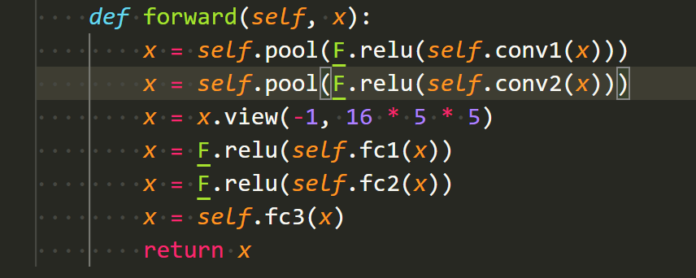
03
定义CNN
非线性激活函数用relu，当x>0时，relu 的导数是 1。当 x <=0 时，relu 的导数是 0。而梯度下降算法其实就是链式求导，那么必然会导致多个梯度连乘，而导数为 1 的话，可以保证激活函数对其他的信息不会进行缩放。并且 1 * 1 还是 1。如果值为1，梯度保持值不变进行前向传播；如果值为0 ,梯度从该位置停止前向传播。舍弃掉不关联的数据.
全连接神经网络是一种最基本的神经网络结构，英文为Full Connection，所以一般简称FC。FC的准则很简单：神经网络中除输入层之外的每个节点都和上一层的所有节点有连接。
我们还需要使用优化函数（SGD），并运行反向传播。

Slide 11
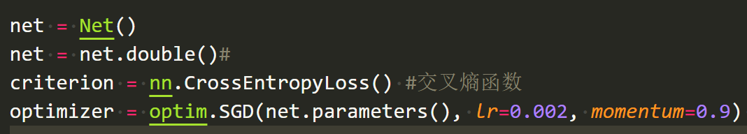
03
定义CNN
我们采用交叉熵函数作为损失函数, 交叉分类问题中，交叉熵函数是比较常用也是比较基础的损失函数，能够表征真实样本标签和预测概率之间的差值.
此处的SGD指mini-batch gradient descent，梯度下降的方法有batch gradient descent, stochastic gradient descent(原文 随机梯度下降), 以及 mini-batch gradient descent, 现在的SGD一般都指mini-batch gradient descent。SGD就是每一次迭代计算mini-batch的梯度，然后对参数进行更新，是非常广泛的优化方法了
缺点：选择合适的learning rate比较困难 - 对所有的参数更新使用同样的learning rate。对于稀疏数据或者特征，有时我们可能想更新快一些对于不经常出现的特征，对于常出现的特征更新慢一些，这时候SGD就不太能满足要求了
SGD容易收敛到局部最优，并且在某些情况下可能被困在鞍点,原来我以为是容易困于鞍点，经查阅资料，其实在合适的初始化和step size的情况下，鞍点的影响似乎并没这么大。
Notes:
很多极小值的情况下,

Slide 12
03
定义CNN
批量随机梯度下降：用了一些小样本来近似全部的，其本质就是1个样本的近似不一定准，那就用更大的30个或50个样本来近似。将样本分成m个mini-batch，每个mini-batch包含n个样本；在每个mini-batch里计算每个样本的梯度，然后在这个mini-batch里求和取平均作为最终的梯度来更新参数；然后再用下一个mini-batch来计算梯度，如此循环下去直到m个mini-batch操作完就称为一个epoch结束。

Slide 13
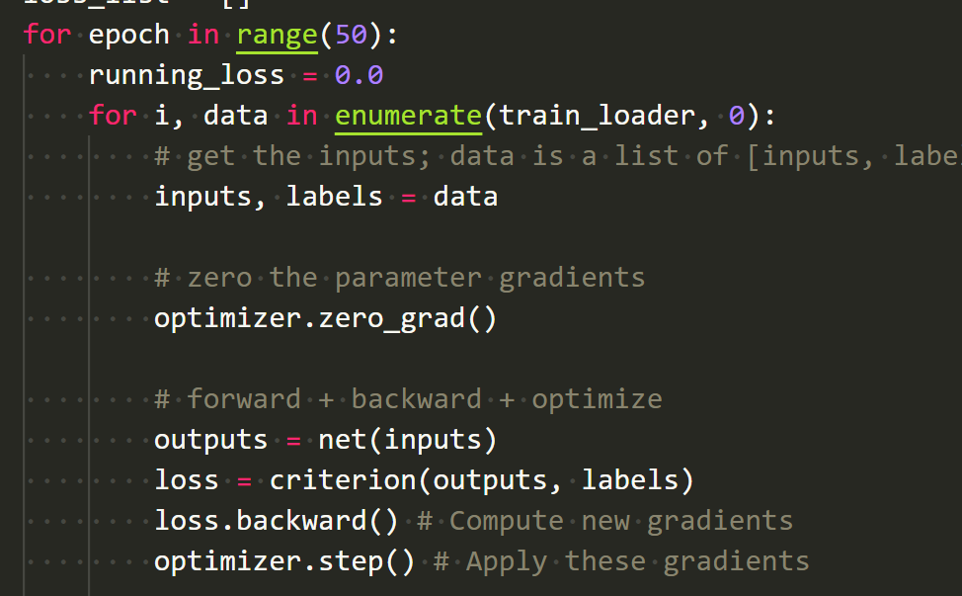
04
训练网络
在实际运行中，我发现物品分类需要比较多的训练次数才有比较好的效果，这里取了epoch=50。在训练结束后绘制loss曲线。
PyTorch提供两种求梯度的方法：backward() and torch.autograd.grad() ，他们的区别在于前者是给叶子节点填充.grad字段，而后者是直接返回梯度.

Slide 14
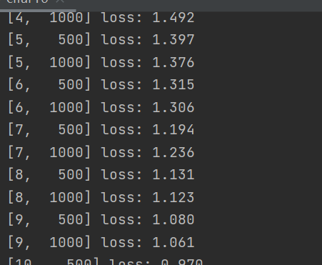
04
训练网络
在实际运行中，我发现物品分类需要比较多的训练次数才有比较好的效果，这里取了epoch=50。在训练结束后绘制loss曲线。
实际训练过程的截图:

Slide 15
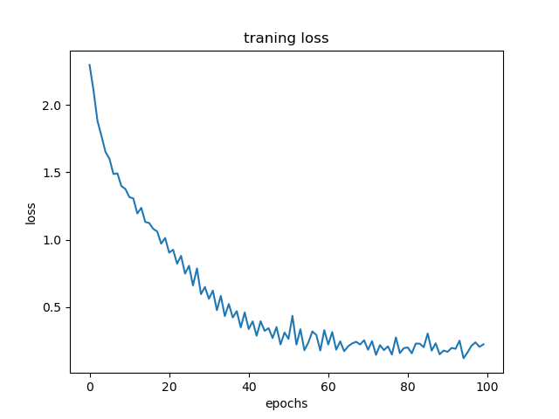
04
训练网络
在实际运行中，我发现物品分类需要比较多的训练次数才有比较好的效果，这里取了epoch=50。在训练结束后绘制loss曲线。
loss的变化曲线的截图:

Slide 16
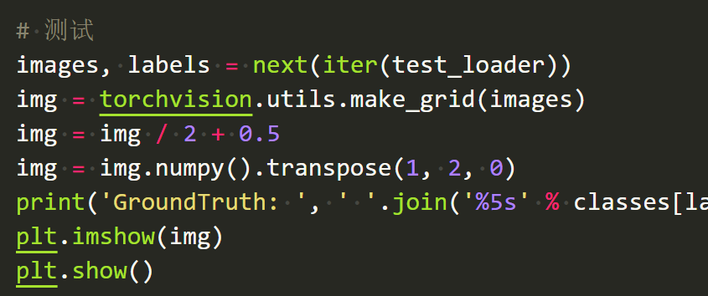
05
测试网络
我们先试试测试一个batch（这里batch=8）的数据，并且把它显示出来看看效果。选一个batch的测试数据，输出它的对应类别并显示出来，然后用我们的网络测试它，输出分类结果并对比。
.

Slide 17
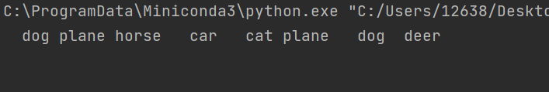
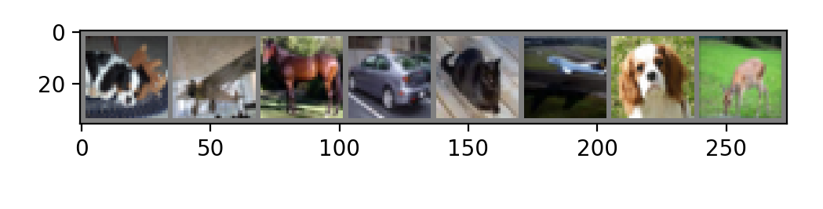
05
测试网络
我们先试试测试一个batch（这里batch=8）的数据，并且把它显示出来看看效果。选一个batch的测试数据，输出它的对应类别并显示出来，然后用我们的网络测试它，输出分类结果并对比。
.

Slide 18
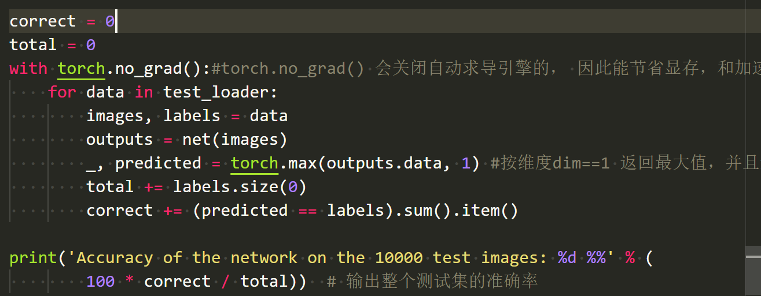
05
测试网络
然后测试整个测试数据集的结果并输出，这里我输出了整个数据集的测试准确率以及每个类别的准确率：
torch.no_grad() 会关闭自动求导引擎，因此能节省显存和加速。
.

Slide 19
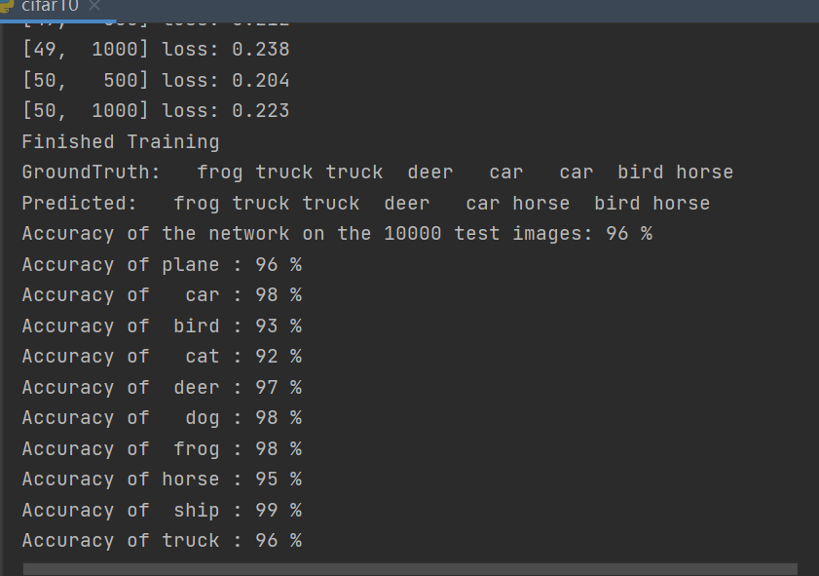
05
测试网络
测试结果输出如下，其中第一行是测试样本对应分类，第二行是我们的模型对测试样本的分类。第三行 是我们的模型对10000个测试图片的测试准确率，并且给出了所有类别的测试准确率。可以看到我们达到了96%的准确率，其中轮船识别率最高，猫的识别率最低。
.

Slide 20
06
编程体会
搭建网络、训练和测试的部分，网上能找到很多有关资料，学起来很快，但我觉得最有意思的是我自己实现了数据的加载，实现了自己定义的数据集。这部分网上能查到的资料比较少，大部分都是直接用给定的接口做了。但比起直接用Pytorch已经弄好的数据接口读入，自己尝试着去读更有意思，也加深了我对它的理解。特别是，一开始我以为CIFAR是需要转成灰度图的，查了很多资料应该怎么读入数据转成灰度，做到后面发现CIFAR就应该用彩色图做，当时顿时觉得有点无奈，但回过头来看，我在查怎么转成灰度的时候，也加深了我对这个数据结构的了解。

Slide 21
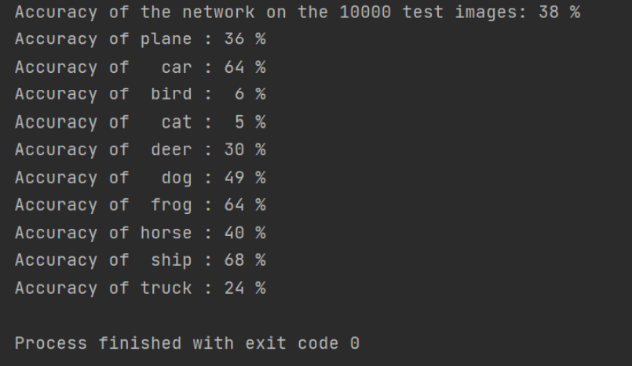
06
编程体会
另外有一点很有意思的是，CIFAR我最后是跑了50个epoch达到94%的准确率，其中汽车的识别率最 低，猫的识别率最高。但是一开始，我只跑了2个epoch试试看的时候，它的结果其实是这样的:
.

Slide 22
06
编程体会
这个时候猫的正确率其实是很低的，而汽车却有比较好的识别效果。观察了一部分测试数据和结果之 后，我认为，除了训练随机性的差别以外，汽车的整体特征其实只需要比较少的训练次数就能大概得到，所以在epoch=2的时候就能有64%；而猫的图片很多都是一个模糊的比较小的形状，刚开始训练的时候是很难提取到特征的。但在epoch足够大的时候，比如我们最后用epoch=50，猫的特征能够捕捉 完全，正确率有很大提高，最后达到92%；汽车的一部分图片却很容易和卡车混起来，它们的某些特征是相似的，具体到一些特殊的图片更是如此. 这可能就是图像处理的分析经验, 我们使用的时候很多神经网络都是类似的, 那么一些对图像的感觉就是经验所在.

Slide 23
感谢指导！
Thank you！
主讲人：林炬乙
2021/06/29

